Slide 1
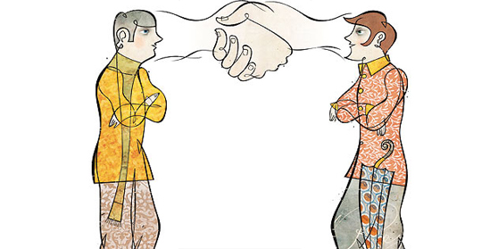
HOŞGELDİNİZ
Notes:
HOŞGELDİNİZ

Slide 2
Gıda ve Kontrol Genel Müdürlüğü Gıda İşletmeleri ve Kodeks Daire Başkanlığı

Slide 3
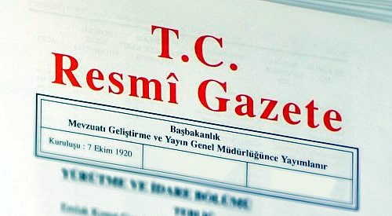
Türk Gıda Kodeksi Peynir Tebliği (Tebliğ No: 2015 / 6)
Peynir Tebliği 08 Şubat 2015 tarih ve 29261 sayılı Resmi Gazetede yayımlanarak yürürlüğe girmiştir.

Slide 4
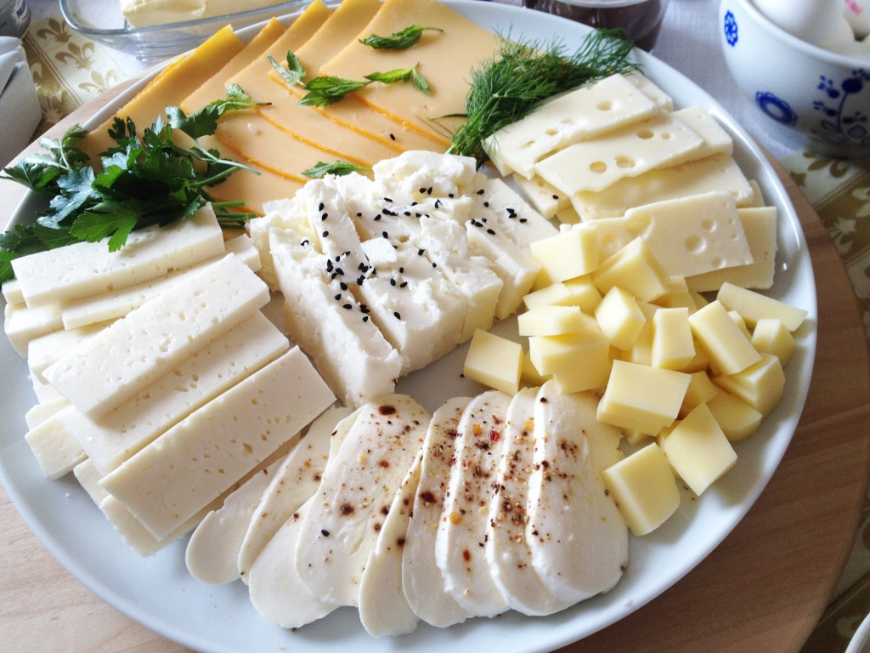
AMAÇ
Doğrudan tüketime veya daha ileri işlemeye sunulan peynirlerin tekniğine uygun ve hijyenik şekilde üretilmesi, işlenmesi, muhafaza edilmesi, taşınması ve piyasaya arz edilmesini sağlamak üzere özelliklerini belirlemektir.

Slide 5
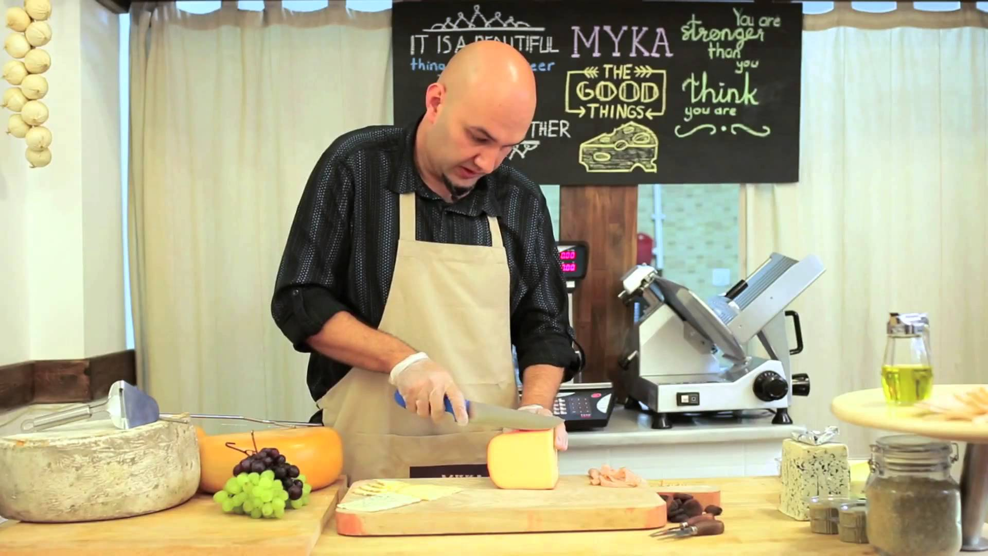
Kapsam
Peynir Tebliğinin 4 üncü maddesinde tanımlanan, doğrudan insan tüketimine sunulan ve/veya üretim sonrası diğer ürünlere işlenmek üzere hammadde ya da yarı ürün olarak kullanılan tüm peynirleri kapsar.

Slide 6
Dayanak
a) 29/12/2011 tarihli ve 28157 3 üncü mükerrer sayılı Resmî Gazete’ de yayımlanan Türk Gıda Kodeksi Yönetmeliğine,
b) 27/12/2011 tarihli ve 28155 sayılı Resmî Gazete’de yayımlanarak yürürlüğe giren Hayvansal Gıdalar İçin Özel Hijyen Kuralları Yönetmeliğinin 85 inci maddesinin ikinci fıkrasına,
dayanılarak hazırlanmıştır.

Slide 7
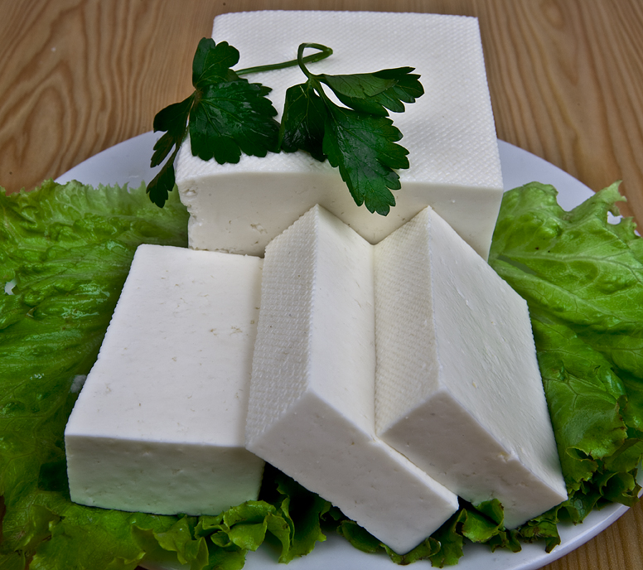
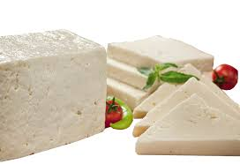
Tanımlar
Beyaz peynir: Hammaddenin peynir mayası kullanılarak pıhtılaştırılması ile elde edilen telemenin, tekniğine uygun olarak işlenmesiyle üretilen, üretim aşamalarındaki farklılıklara göre taze veya olgunlaştırılmış olarak tanımlanabilen, çeşidine özgü karakteristik özellikler gösteren salamuralı peyniri,

Slide 8
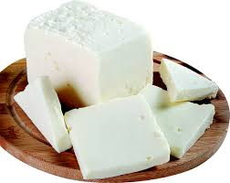
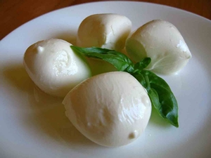
Tanımlar
Coğrafi işaret olarak tescil edilmiş peynirler: İlgili ulusal veya uluslararası kuruluşlar tarafından üretim yeri, metodu ve karakteristik özellikleri açısından belgelendirilerek tescillenen peynirleri,

Slide 9
Tanımlar
Eritme peyniri: Telemenin, bir veya bir kaç çeşit peynirin, doğrudan doğruya veya bu ürünlere gerektiğinde süt tozu, peyniraltı suyu tozu, tereyağı, krema gibi süt ürünleri katılarak elde edilen karışıma emülsifiye edici tuzlar ilave edilerek, karışımın pastörizasyon normunda veya daha yüksek sıcaklıklarda ve sürelerde ısıl işlem uygulanması ile elde edilen, dilimlenebilir veya sürülebilir nitelikler gibi çeşidine özgü karakteristik özellikler gösteren peyniri,

Slide 10
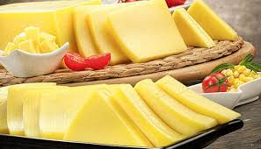
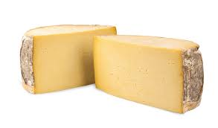
Tanımlar
Kaşar peyniri: Hammaddenin peynir mayası kullanılarak pıhtılaştırılması ile elde edilen telemenin tekniğine uygun olarak işlenmesi ile üretilen, üretim aşamalarındaki farklılıklara göre taze veya olgunlaştırılmış olarak tanımlanabilen ve çeşidine özgü karakteristik özellikler gösteren telemesi haşlanan peyniri,

Slide 11
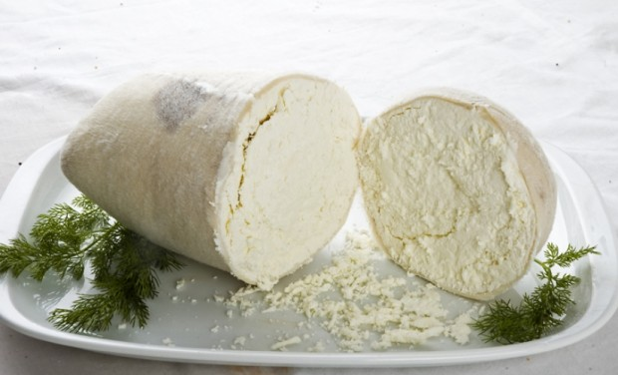
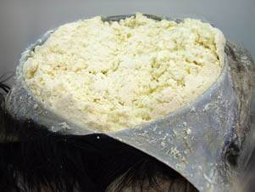
Tanımlar
Tulum peyniri: Hammaddenin peynir mayası kullanılarak pıhtılaştırılması ile elde edilen telemenin fermantasyonunu takiben ufalanıp tuzlanması, daha sonra gıdaya temasa uygun bir ambalaj malzemesine veya deri tulumlara sıkıca basılarak üretilen ve olgunlaştırıldıktan sonra piyasaya arz edilen çeşidine özgü karakteristik özellikler gösteren peyniri,

Slide 12
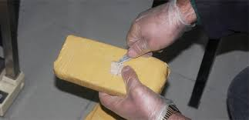
Tanımlar
Yabancı madde: Peynir üretiminde kullanımına izin verilen bileşenler dışında peynirde bulunabilecek her türlü organik ve/veya inorganik maddeyi,

Slide 13
Ürün Özellikleri
Çiğ sütten veya termizasyon işlemi uygulanan sütlerden üretilen ve telemesi haşlanmamış peynirler taze olarak piyasaya arz edilemez. Bu peynirler üretimden sonra en az 4 ay uygun koşullarda olgunlaştırıldıktan sonra piyasaya arz edilir.

Slide 14
Ürün Özellikleri
Çiğ sütten veya termizasyon işlemi uygulanan sütlerden üretilen ve telemesi haşlanmamış peynirler taze olarak piyasaya arz edilemez. Bu peynirler üretimden sonra en az 4 ay uygun koşullarda olgunlaştırıldıktan sonra piyasaya arz edilir.

Slide 15
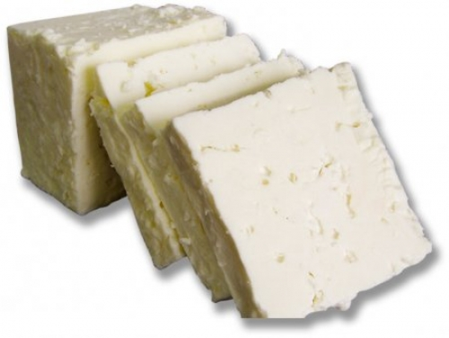
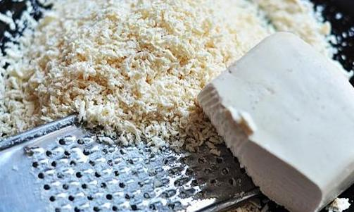
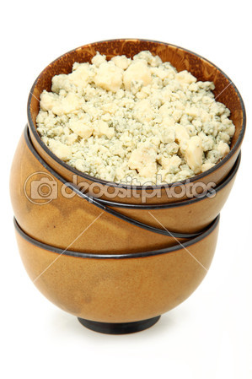
Ürün Özellikleri
Bu Tebliğ kapsamında yer alan peynirlere, onaylı işletmelerde veya son tüketiciye sunulurken satış esnasında, dilimleme, rendeleme ve ufalama gibi fiziksel işlemler uygulanabilir.

Slide 16
Ürün Özellikleri
Bu Tebliğ kapsamında yer alan peynirlerden onaylı işletmelerde rendeleme ve ufalama gibi fiziksel işlemler uygulanan peynirler, birbirleri ile karıştırılarak piyasaya arz edilemez.

Slide 17
Hijyen
Bu Tebliğ kapsamında yer alan ürünler; Hayvansal Gıdalar İçin Özel Hijyen Kuralları Yönetmeliği, 17/12/2011 tarihli ve 28145 sayılı Resmî Gazete’de yayımlanan Gıda Hijyeni Yönetmeliği ve 29/12/2011 tarihli ve 28157 3 üncü mükerrer sayılı Resmî Gazete’de yayımlanan Türk Gıda Kodeksi Mikrobiyolojik Kriterler Yönetmeliğinde yer alan hükümlere uygun üretilir.

Slide 18
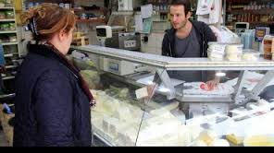
Hijyen
Bu Tebliğ kapsamında doğrudan satış için hazır ambalajlı hale getirilmiş olan peynirler; sadece bu Tebliğin hijyen ile ilgili kriterlerini karşılayan yerlerde piyasaya arz edilir.

Slide 19
Ambalajlama
Bu Tebliğ kapsamında yer alan ürünlerin ambalajları, 29/12/2011 tarihli ve 28157 3 üncü mükerrer sayılı Resmî Gazete’de yayımlanan Türk Gıda Kodeksi Gıda ile Temas Eden Madde ve Malzemeler Yönetmeliğine ve Gıda Hijyeni Yönetmeliği hükümlerine uygun olur.

Slide 20
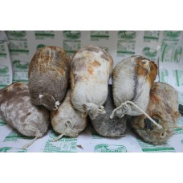
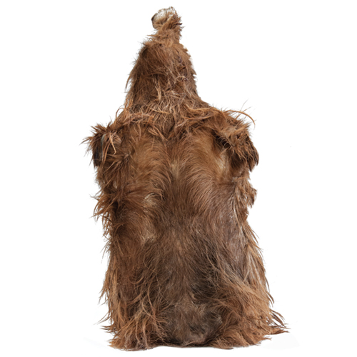
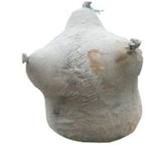
Ambalajlama
Tulum Peyniri üretiminde kullanılan deri tulumlar koyun, keçi ve buzağıdan elde edilir.
a) Deri tulumlar her türlü zoonoz enfeksiyondan ari, peynire ağır metal ve yabancı madde bulaşması yapmayacak şekilde temiz ve kuru olur.

Slide 21
Ambalajlama
Olgunlaştırılmış peynirlerin üretim veya nihai tüketiciye sunulmaları sürecinde kaplanmaları durumunda bu kaplamalar Türk Gıda Kodeksi Gıda ile Temas Eden Madde ve Malzemeler Yönetmeliğine uygun olur.

Slide 22
Ambalajlama
Bu Tebliğ kapsamında doğrudan satış için hazır ambalajlı hale getirilmiş olan peynirler, Türk Gıda Kodeksi Gıda ile Temas Eden Madde ve Malzemeler Yönetmeliğinde yer alan hükümlere uygun bir malzemeye konularak tüketiciye arz edilir.

Slide 23
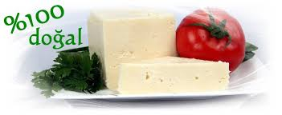
Etiketleme
Peynirlerin etiketinde, “köy peyniri”, “geleneksel peynir”, “doğal peynir”, “çiftlik peyniri” gibi ibarelere/nitelemelere yer verilmez.

Slide 24
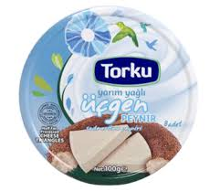
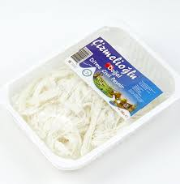
Etiketleme
Peynirlere uygulanan fiziksel işlem etiket bilgilerinde belirtilir.

Slide 25
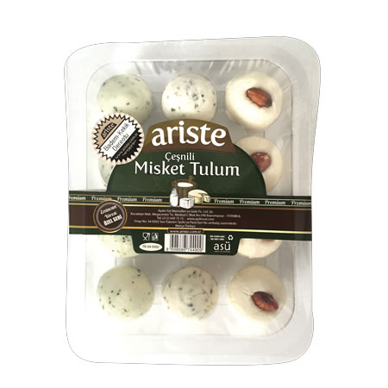
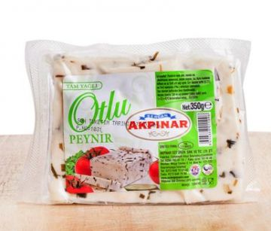
Etiketleme
Üretiminde çeşni maddesi kullanılan peynirlerin etiketinde çeşni maddesinin adı ürün adıyla birlikte belirtilir.

Slide 26
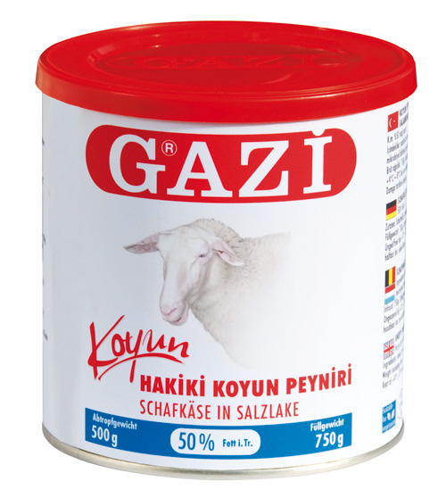
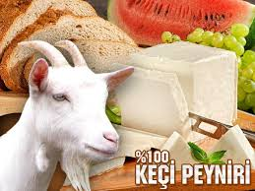
Etiketleme
Peynir üretiminde kullanılan sütün tek bir türe ait olması durumunda türün adı peynir adı ile birlikte belirtilebilir. Bu ürünlerde hayvan türünün görselleri etikette kullanılabilir.

Slide 27
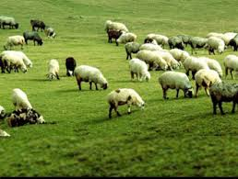
Etiketleme
Peynir üretiminde farklı hayvan türlerine ait sütlerin karıştırılarak kullanılması durumunda kullanılan sütün elde edildiği türlerin adları, ürün adının yanında “koyun, keçi ve inek sütlerinden üretilmiştir” gibi ifadelerle belirtilir. Ancak bu ürünlerin etiketinde inek, koyun, keçi gibi türlere ait görsellere yer verilmez.

Slide 28
Etiketleme
Bu Tebliğ kapsamında olgunlaştırılarak piyasaya arz edilen peynirlerin etiketlerinde son tüketim tarihine ilave olarak gün/ay/yıl olarak üretim tarihi de belirtilir.

Slide 29
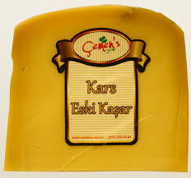
Etiketleme
En az 120 gün süre ile olgunlaştırılarak üretilen kaşar peynirlerinde “eski” ifadesi kullanılabilir.

Slide 30
Etiketleme
Olgunlaştırılarak piyasaya arz edilen peynirlerin etiketinde olgunlaştırma süresi “üretim tarihinden itibaren en az … gün olgunlaştırılarak piyasaya arz edilmiştir” şeklinde belirtilir.

Slide 31
Taşıma ve Depolama
Bu Tebliğ kapsamında yer alan ürünlerin taşınması ve depolanmasında, Türk Gıda Kodeksi Yönetmeliğinin Gıdaların Taşınması ve Depolanması Bölümündeki kurallara uyulur.

Slide 32
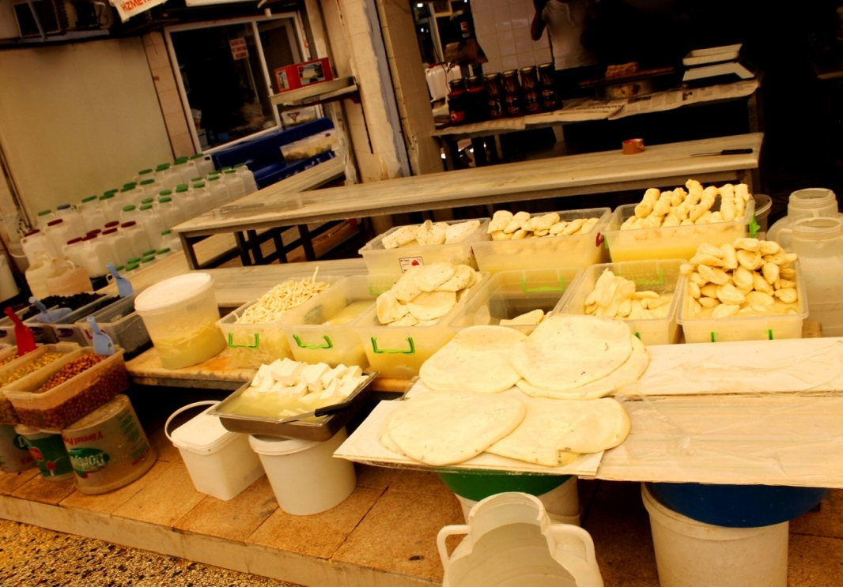
Taşıma ve Depolama
Bu Tebliğde tanımlanan peynirler muhafaza edilmesi, taşınması ve piyasaya arz edilmesi sürecinde 10ºC’nin altındaki sıcaklıklarda tutulur.

Slide 33
Uyum Zorunluluğu
Bu Tebliğin yayımı tarihinden önce faaliyet gösteren gıda işletmecileri bu Tebliğ hükümlerine 31/12/2015 tarihine kadar uymak mecburiyetindedir.

Slide 34
Uyum Zorunluluğu
Bu Tebliğin yayımı tarihinden önce faaliyet gösteren gıda işletmecileri tarafından 1/1/2016 tarihinden önce piyasaya arz edilen ürünler 31/12/2016 tarihine kadar piyasada bulunabilir.

Slide 35
Uyum Zorunluluğu
Bu Tebliğin yayımı tarihinden önce faaliyet gösteren gıda işletmecileri tarafından 1/1/2016 tarihinden önce piyasaya arz edilen ve son tüketim tarihi bir yıldan fazla olan peynirler 31/12/2017 tarihine kadar piyasada bulunabilir.

Slide 36
Yürürlük
Bu Tebliğ yayımı tarihinde yürürlüğe girer.

Slide 38
Cengiz ALPSOY
Ziraat Mühendisi
Gıda Tarım ve Hayvancılık Bakanlığı

